Slide 1

KHÁM PHÁ
UBND QUẬN LONG BIÊN
TRƯỜNG MẦM NON GIA QUẤT
Bé Chung tay bảo vệ moi trường
Giáo viên: Nguyễn Khánh Nhung

Slide 2


Slide 3
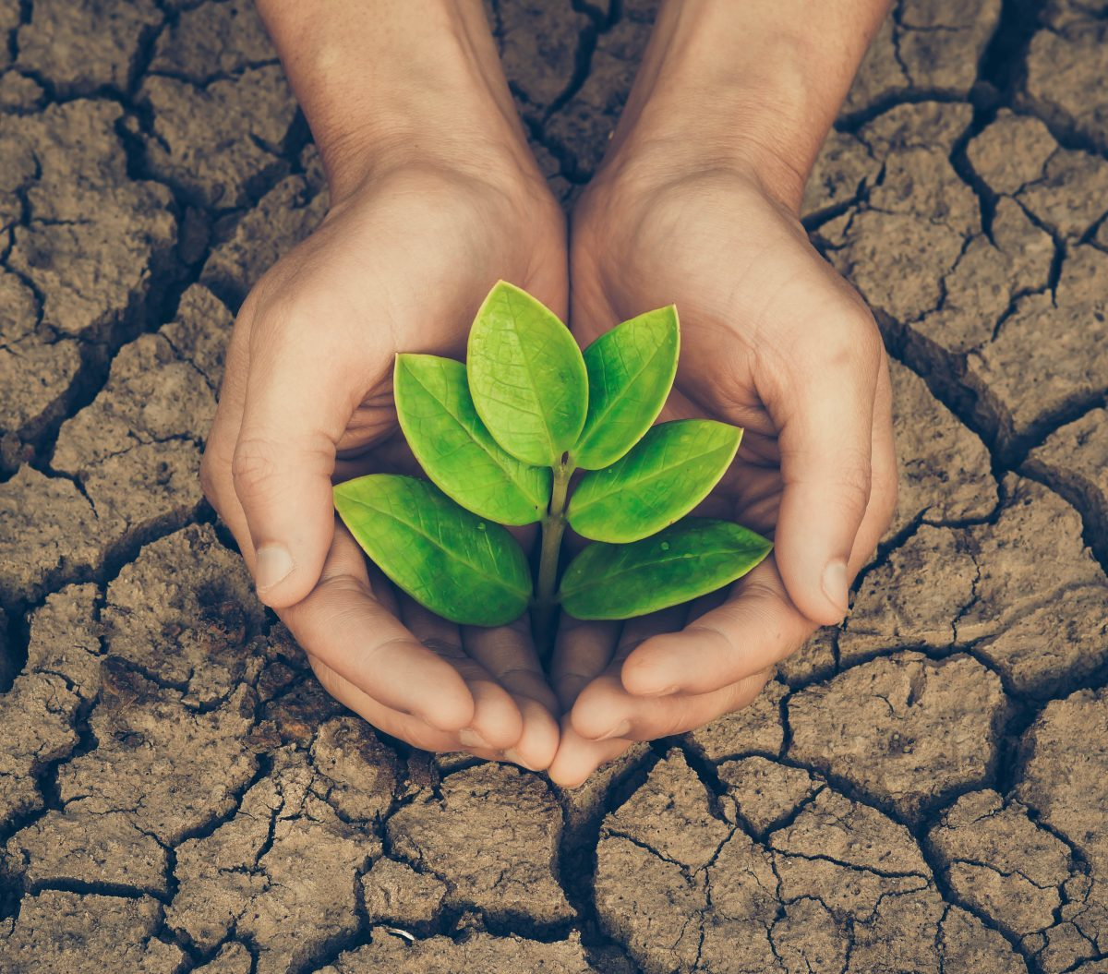
Hãy chung tay bảo vệ môi trường

Slide 4


Trò chơi:
THỬ TÀI CỦA BÉ

Slide 5

Trò chơi
Bé khéo tay

Slide 6
